Slide 1
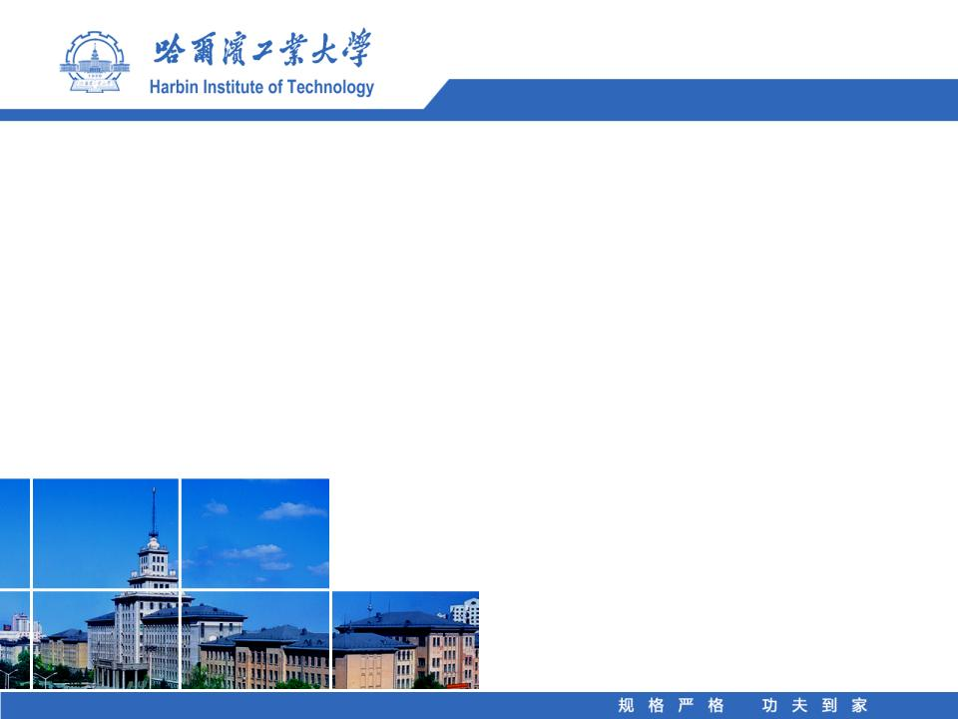
毕业论文结题检查报告
利用GEANT4研究伽玛辐射在无限大介质中的累积因子
答辩人：朱铭浩
1811401班
Notes:
错别字

Slide 2
课题来源
研究的目的和意义
国内外研究现状及分析
主要研究内容
结论
目录

Slide 3
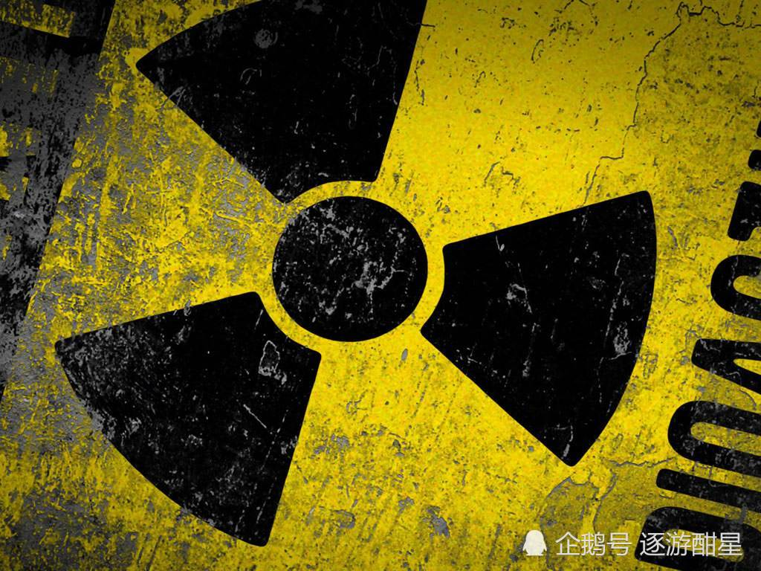
课题来源
伽玛辐射对人类的危害
当射线直接击中DNA分子，将会把能量沉积在DNA，引起其激发和电离。
单粒子翻转效应影响航天半导体器件
辐射引起水分子的电离和激发，成簇产生的自由基和H₂O₂对DNA造成损伤
辐射可能损害人体与仪器设备
辐射屏蔽

Slide 4
研究目的及意义
累积因子是伽马辐射屏蔽过程中的重要物理概念。
本论文通过 GEANT4 模拟不同能量伽马辐射在经过不同厚度屏蔽物质后衰减过程,从而研究伽马辐射屏蔽中累积因子的相关规律。
与实验相比,用 GEANT4 得到累计因子成本消耗要低得多,因此本论文的结果可以很容易的推广到其他各类屏蔽材料,这对于人们研究伽马辐射屏蔽具有很强的应用价值。

Slide 5
国内外研究现状的分析
辐射照射损伤研究
辐射照射对航天器材的影响与损伤
在有限的屏蔽措施下，辐射对哺乳动物细胞和的损伤研究
辐射防护材料研究
传统辐射防护材料的选取、电离辐射与防护材料的相互作用；
多层复合材料的屏蔽防护以及累积因子计算研究，钨等材料对
有害材料铅在辐射屏蔽方面的可替代性；

Slide 6
国内外研究现状的分析
辐射防护计算方式研究
对伽马辐射屏蔽计算过程常用的直接计算法、减弱倍数法、
半减弱层厚度法三种屏蔽计算方法的比较分析研究
对泰勒公式和伯格公式计算无限大介质累积因子准确性的比较分析

Slide 7
国内外研究现状的分析
利用GEANT4等仿真模拟研究
伽马辐射在有无准直情况下，受屏蔽效果的研究；
伽马辐射准直器宽深比等对屏蔽效果的影响；
伽马辐射源的形状对屏蔽效果影响的研究等

Slide 8
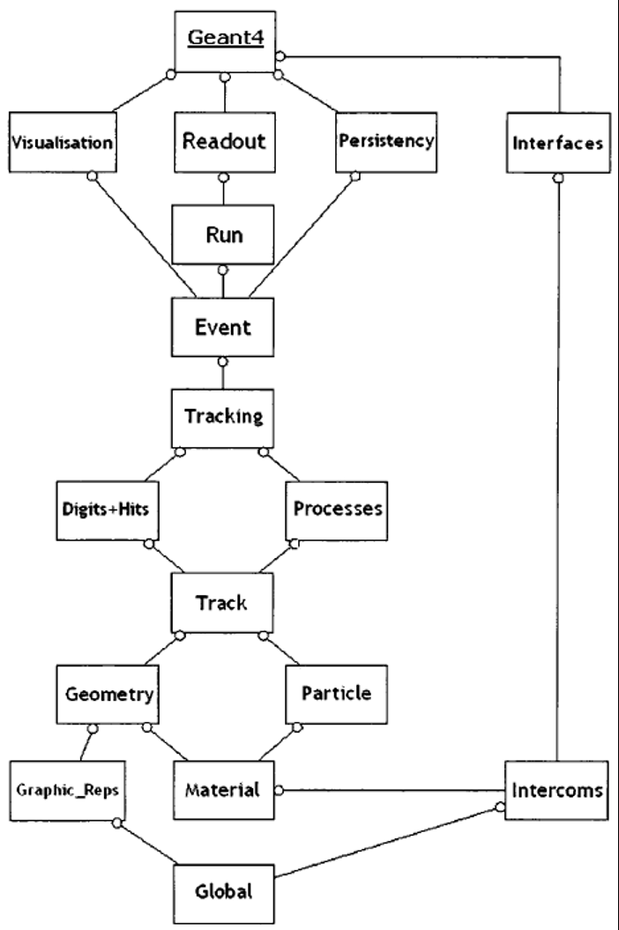
国内外研究现状的分析
蒙特卡洛程序包Geant4可以用来模拟多种粒子与物质的相互作用。
仿照真实的物理实验场景，通过各种物理反应过程截面的蒙特卡罗抽样来模拟真实的物理过程。
Geant4中运行一个案例的流程图

Slide 9
研究内容
GEANT4模拟的可行性验证
无限大介质中的累积因子模拟计算
半无限大介质的累积因子理想模型分析与模拟计算

Slide 10
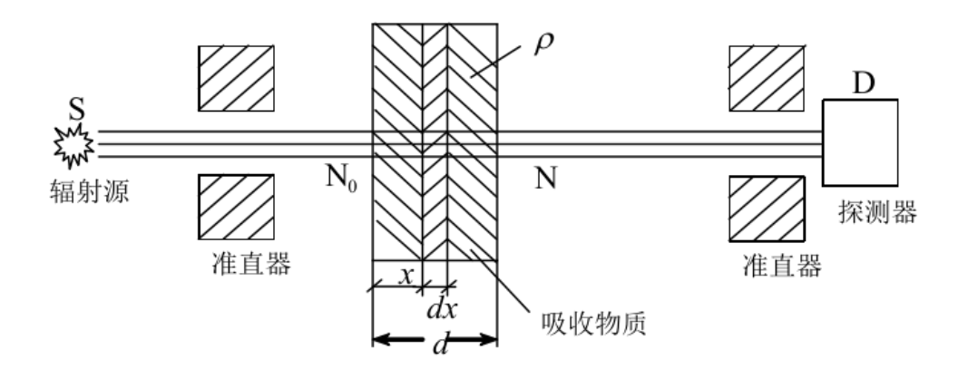
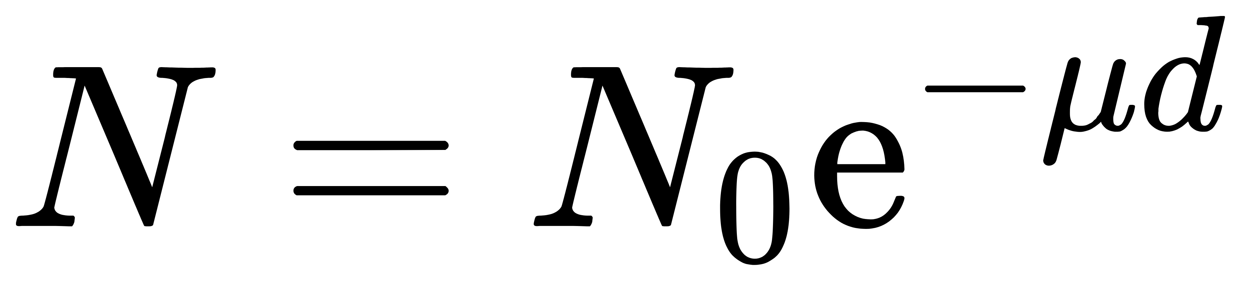
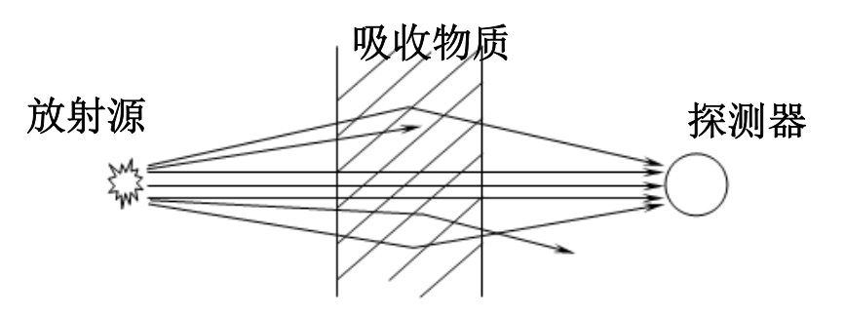
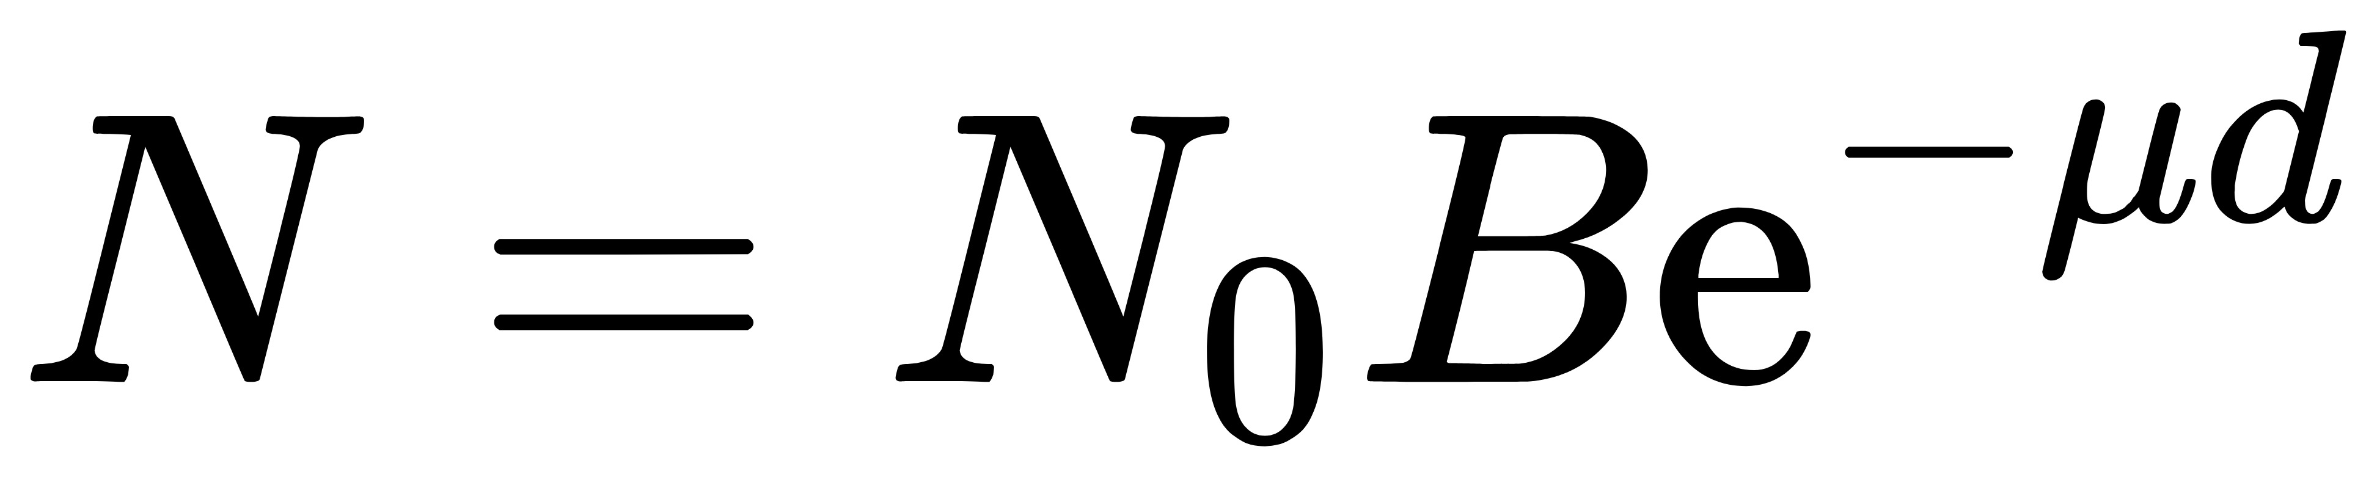
研究内容

Slide 11
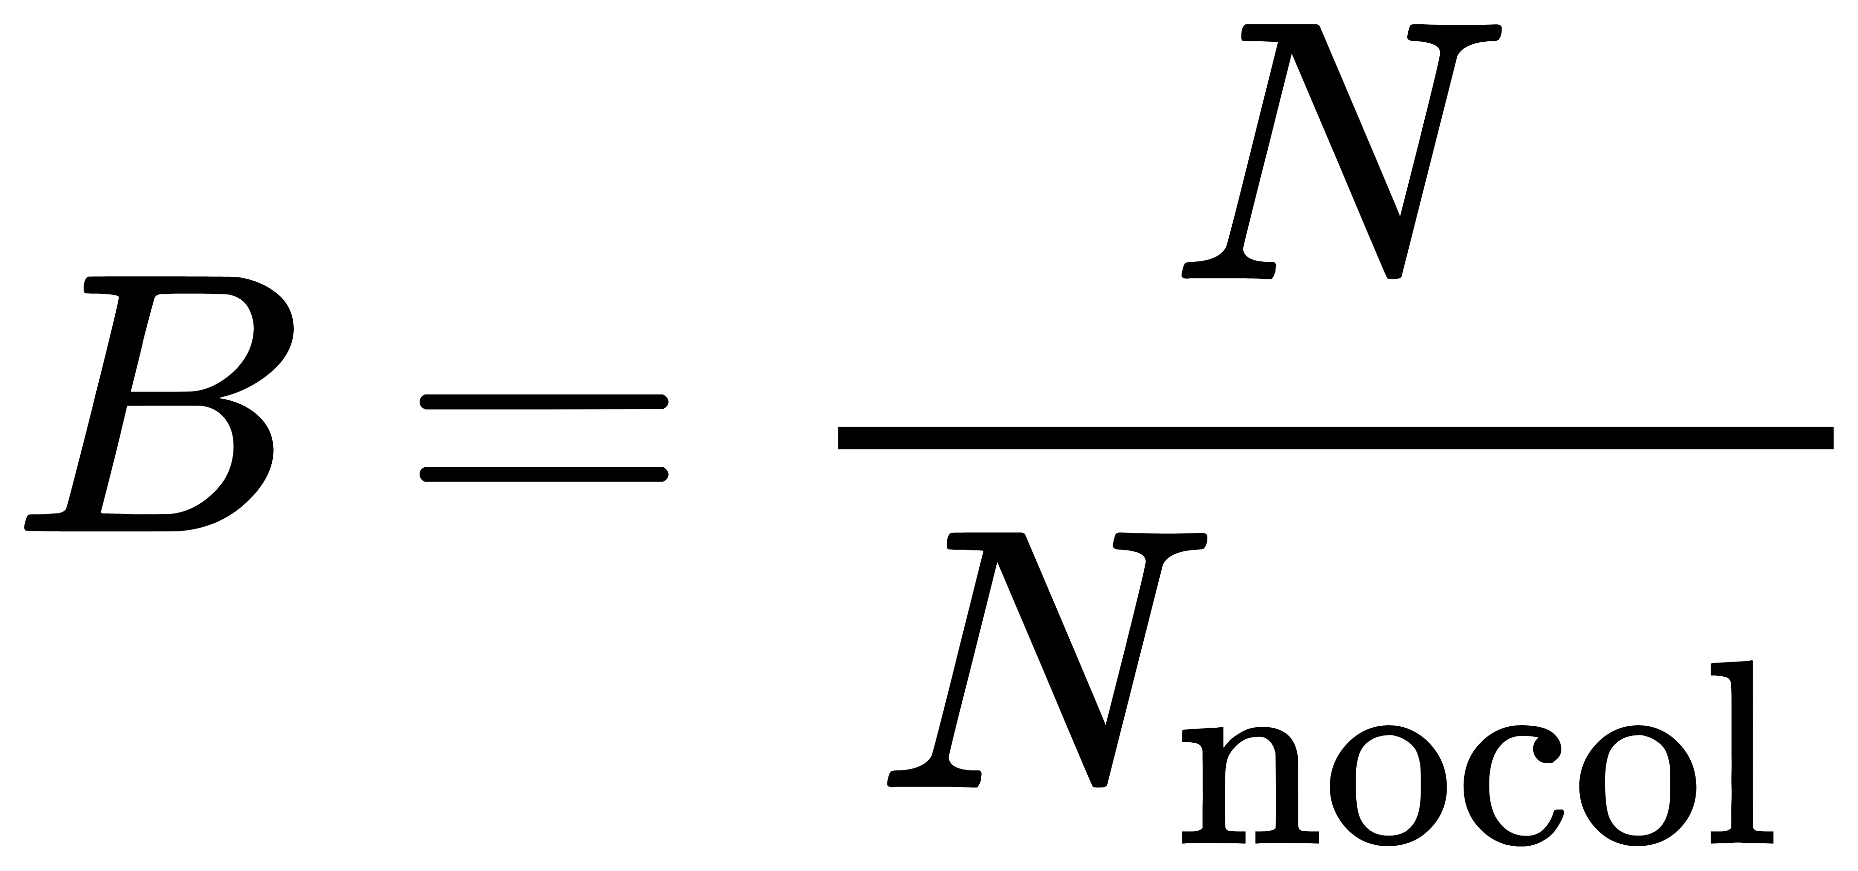
研究内容
考察点接收到的总伽马辐射强度为 N
其中未经碰撞直接到达探测器的伽马辐射强度为 N_{nocol}

Slide 12
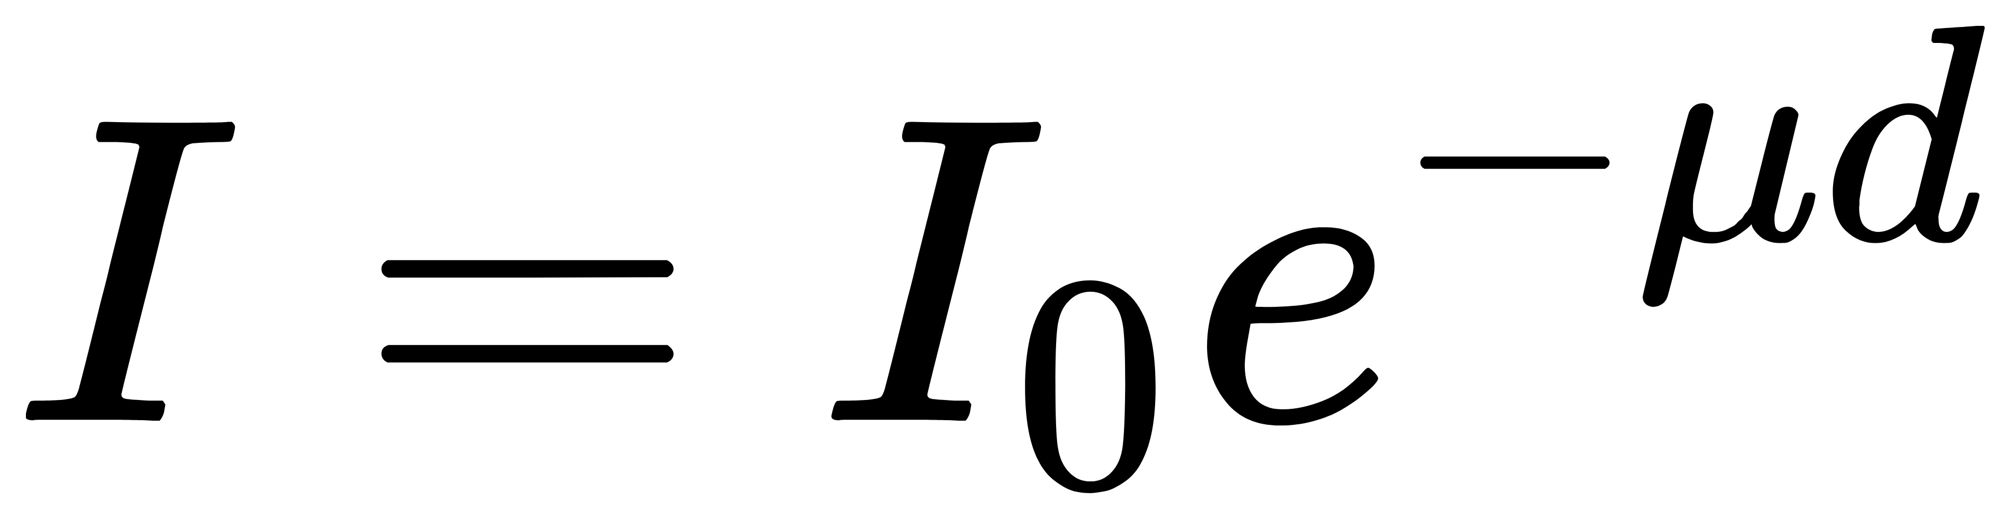
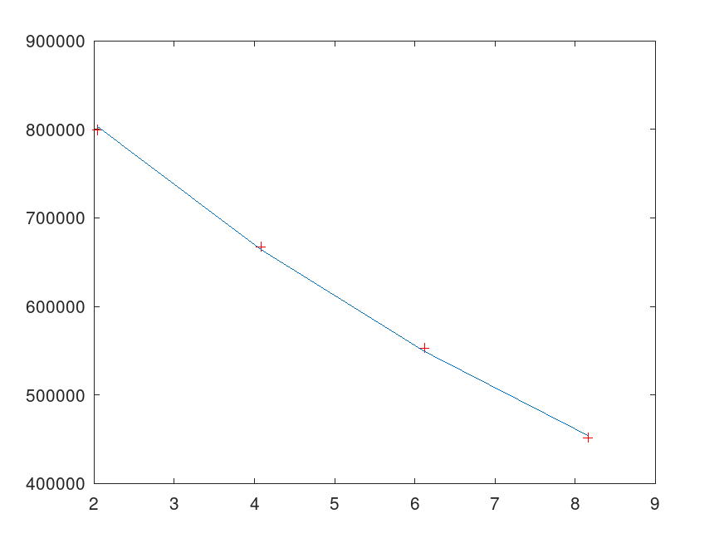
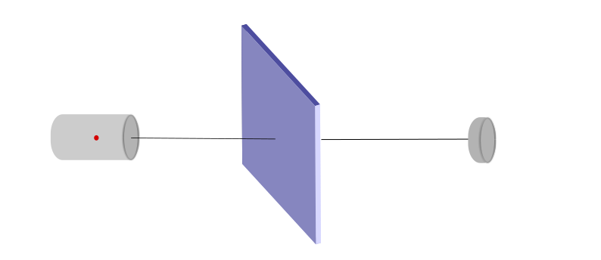
研究内容
GEANT4仿真的可行性验证
(1)实验结果
厚度/mm | 实验值
2.04 | 799078
4.08 | 667237
6.12 | 552643
8.16 | 451419
μ₁=0.093217

Slide 13
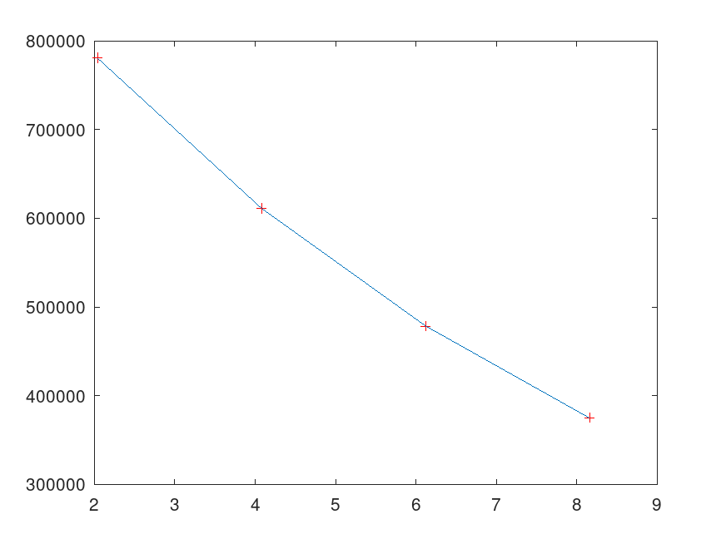
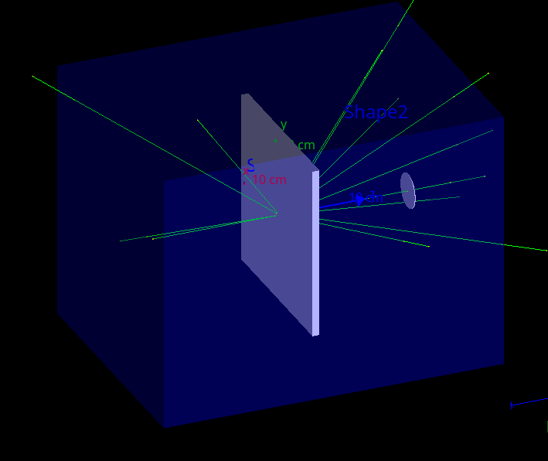
研究内容
GEANT4模拟的可行性验证
(1)模拟结果对比
厚度/mm | 实验值 | 模拟总粒子
2.04 0.02 | 799078 | 780755
4.08 | 667237 | 610813
6.12 | 552643 | 478211
8.16 | 451419 | 374819
μ₁=0.093217
μ₂=0.1199
相差28.6%
Notes:
mu

Slide 14
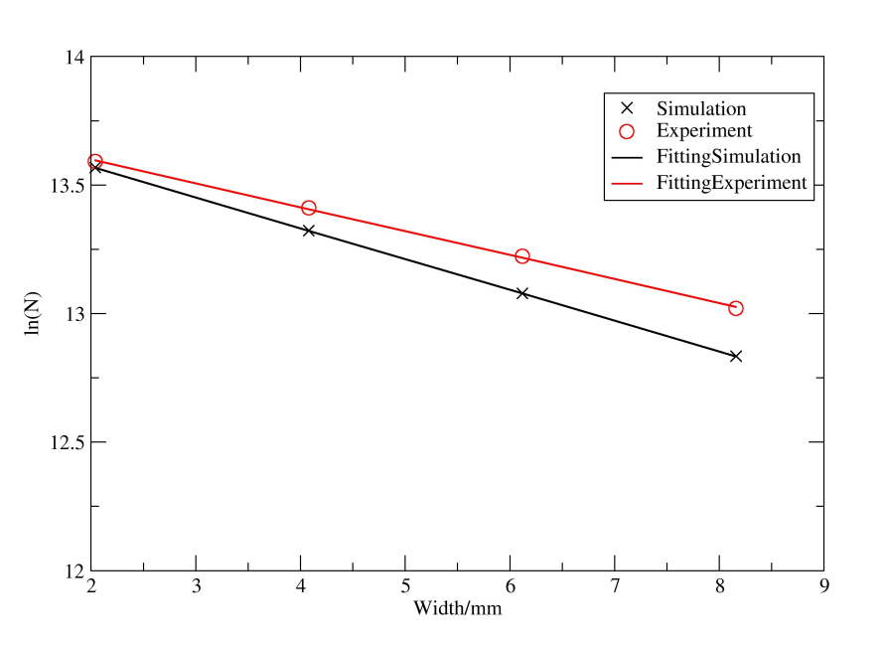
研究内容
GEANT4模拟的可行性验证
μ₀=0. 1289
 | 实验值 | 仿真值 | 参考值
μ | 0.093217 | 0.1199 | 0.1289
与参考值偏差 | 27.7% | 6.9% | -
Notes:
mu

Slide 15
研究内容
无限大介质累积因子的仿真计算——仿真思路
各项同性点源
等效球壳面

Slide 16
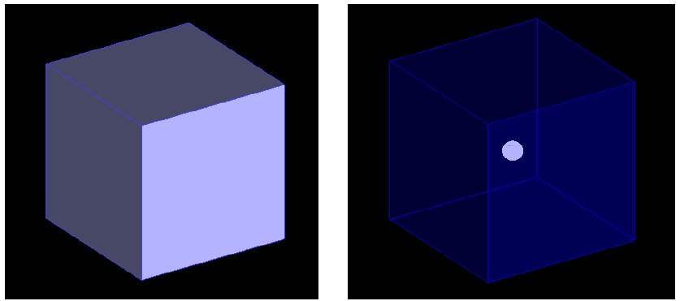
研究内容
无限大介质累积因子的仿真计算——仿真思路

Slide 17
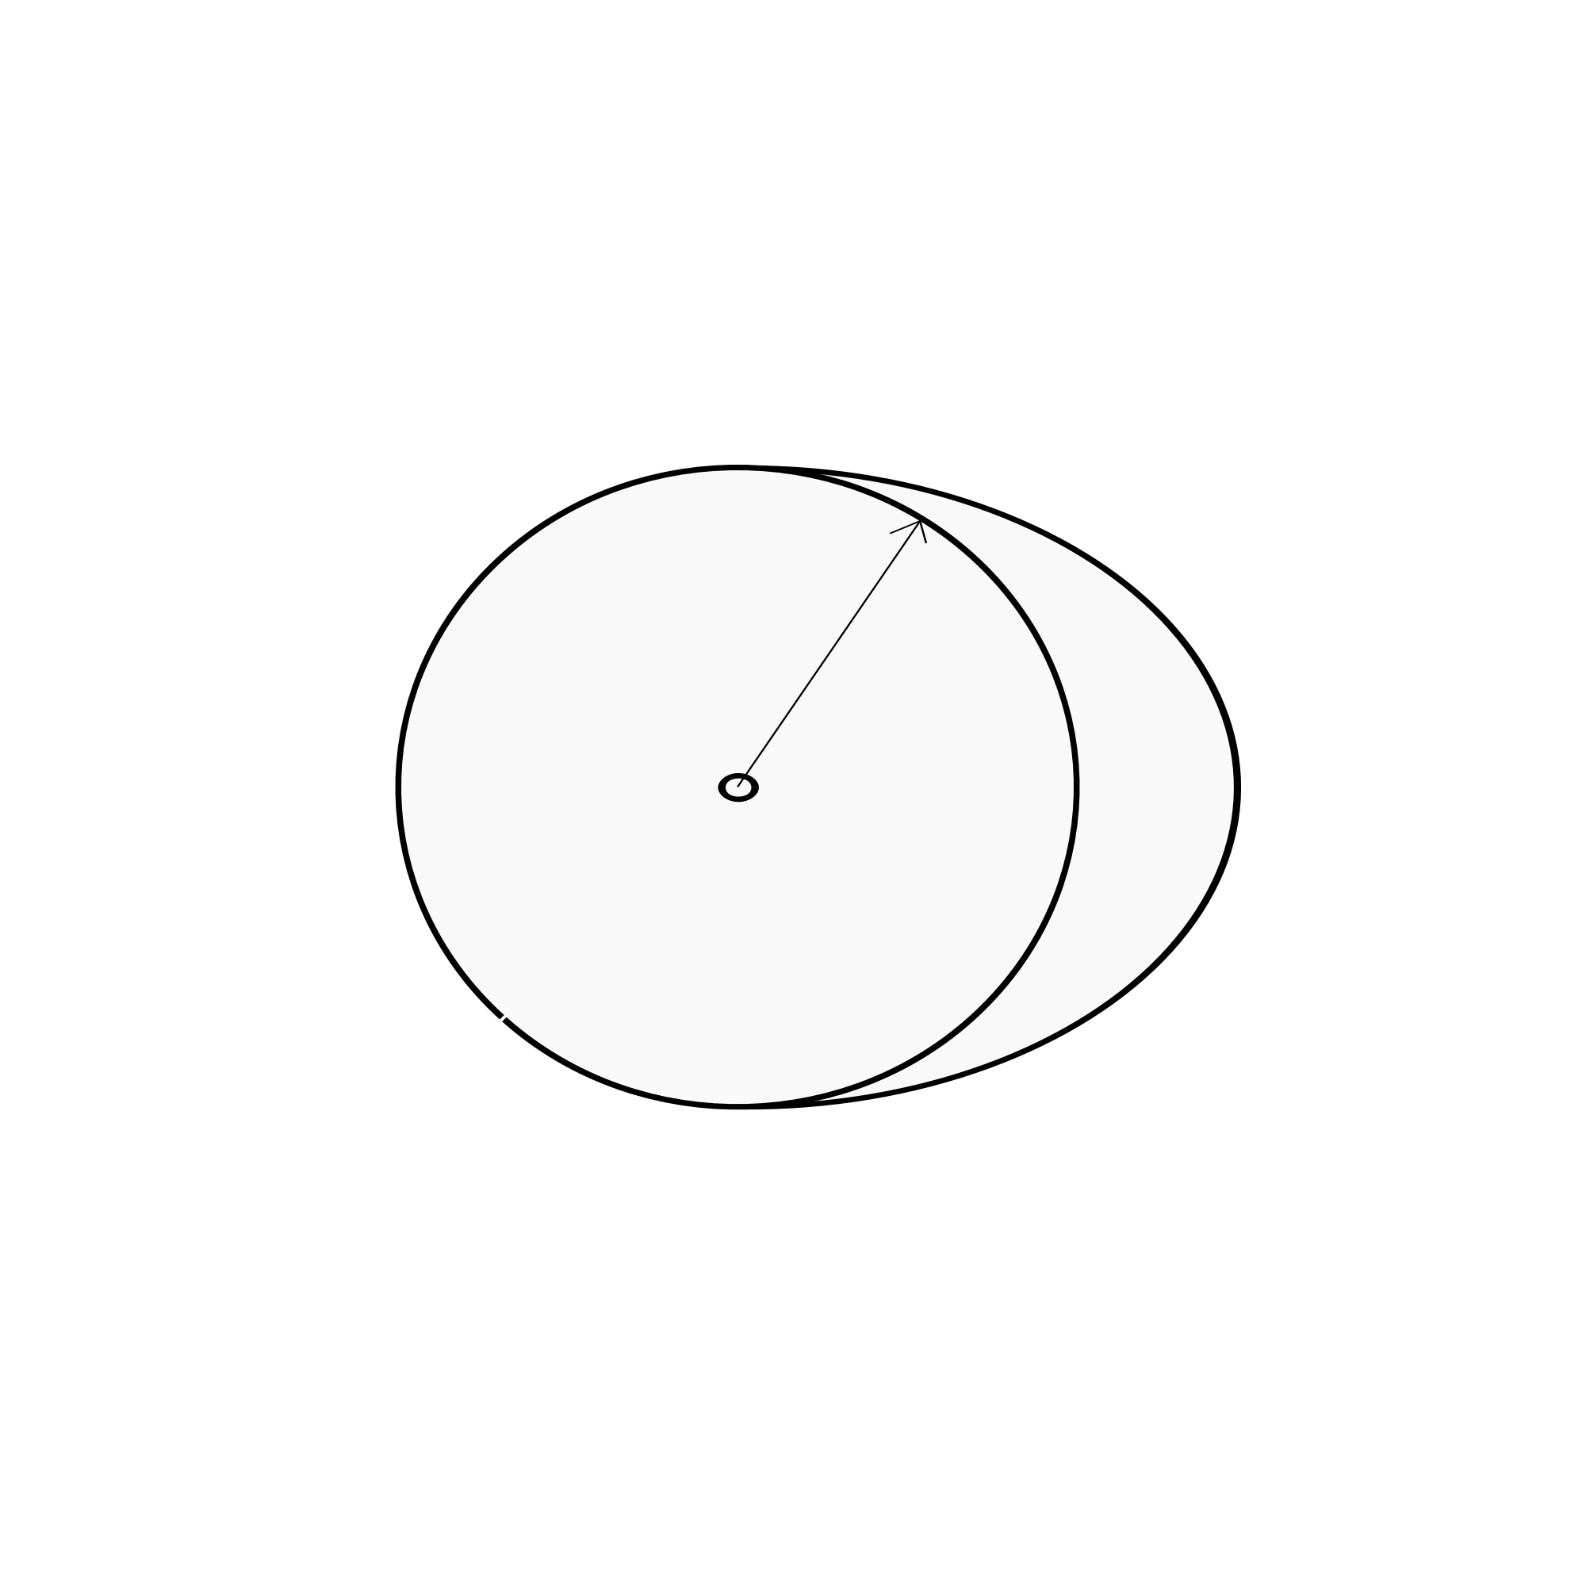
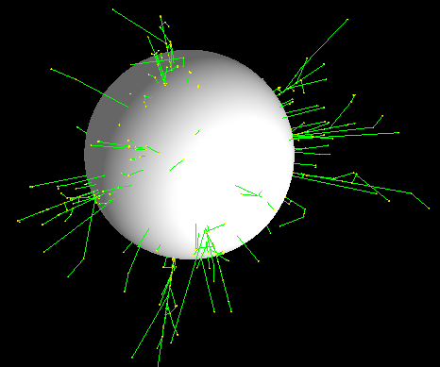
球面探测器
研究内容
无限大介质光子数累积因子的仿真计算
1. 建模 建立作为屏蔽物质Pb无限大介质,与作为探测器的真空球壳模型
点源
2. 统计粒子数 改写程序，输出未经散射直接到达探测器的光子数与所有到达探测器的光子数
3. 改变参数 改变入射光子能量与相应的屏蔽厚度，重复仿真过程
4. 得到结果 利用前述公式计算仿真得到的累积因子结果,并与参考值比较

Slide 18
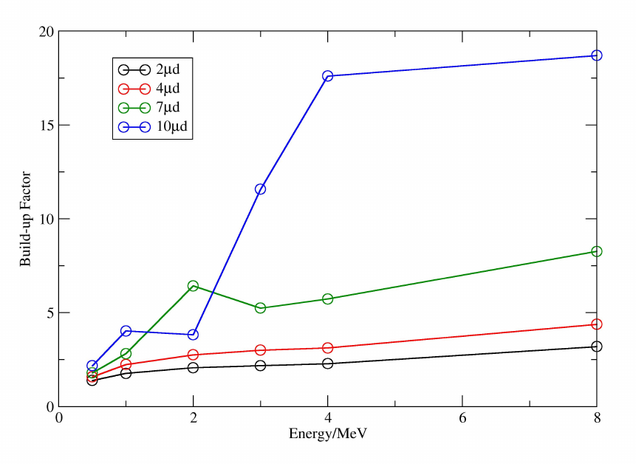
研究内容
2-10倍平均自由程厚度各向同性点源在无限大均匀介质中的累积因子
Notes:
加经验公式

Slide 19
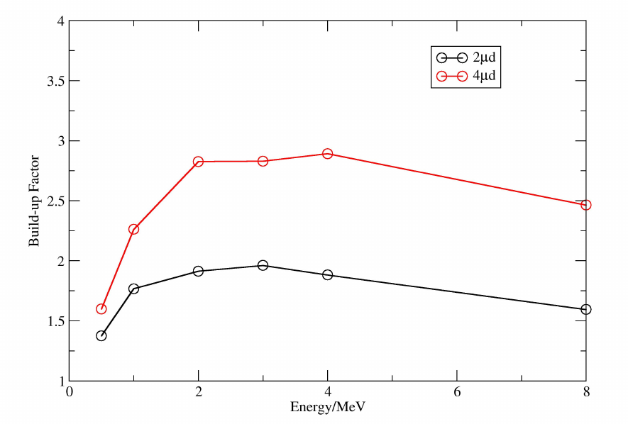
研究内容
排除电子对效应情况下各向同性点源在无限大均匀介质中的累积因子
Notes:
加经验公式

Slide 20
研究内容
在光子能量较高时，除康普顿散射外，电子对效应也是影响累积因子的重要物理过程
Notes:
加经验公式

Slide 21

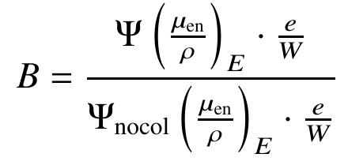
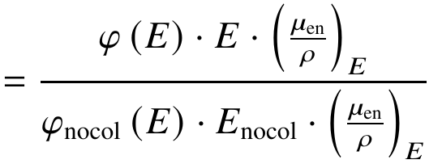
研究内容
无限大介质照射量累积因子的仿真计算
照射量
Notes:
加经验公式

Slide 22
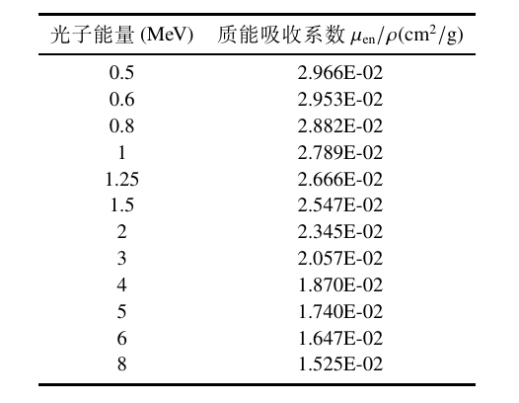
研究内容
无限大介质照射量累积因子的仿真计算
Notes:
加经验公式

Slide 23
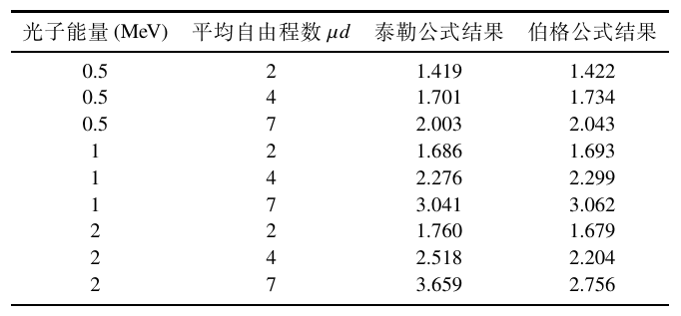
研究内容
无限大介质照射量累积因子的仿真计算
泰勒公式
博杰公式
Notes:
加经验公式

Slide 24
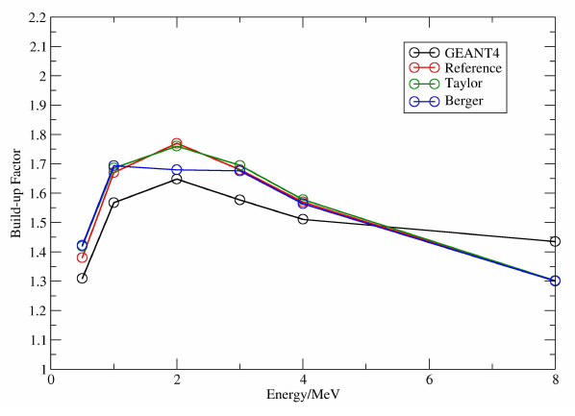
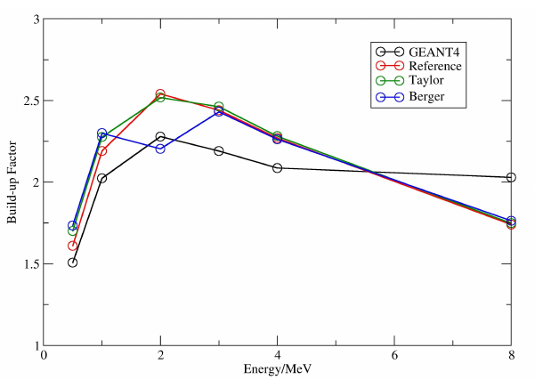
研究内容
无限大介质照射量累积因子的仿真计算
2、3倍自由程厚度各向同性点源在无限大均匀 Pb 介质中照射量累积因子
Notes:
加经验公式

Slide 25
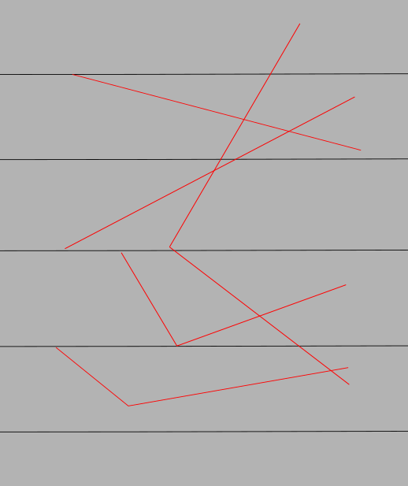
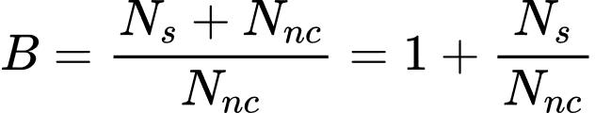
研究内容
理想无限大面源处于半无限大介质屏蔽情况理想模型累积因子仿真计算
屏蔽物质
每一点微元发射的伽玛光子在屏蔽物质中发生散射的概率是相等的
无论是否经过散射,所有透过的伽玛光子都会到达探测器
面源
探测器

Slide 26
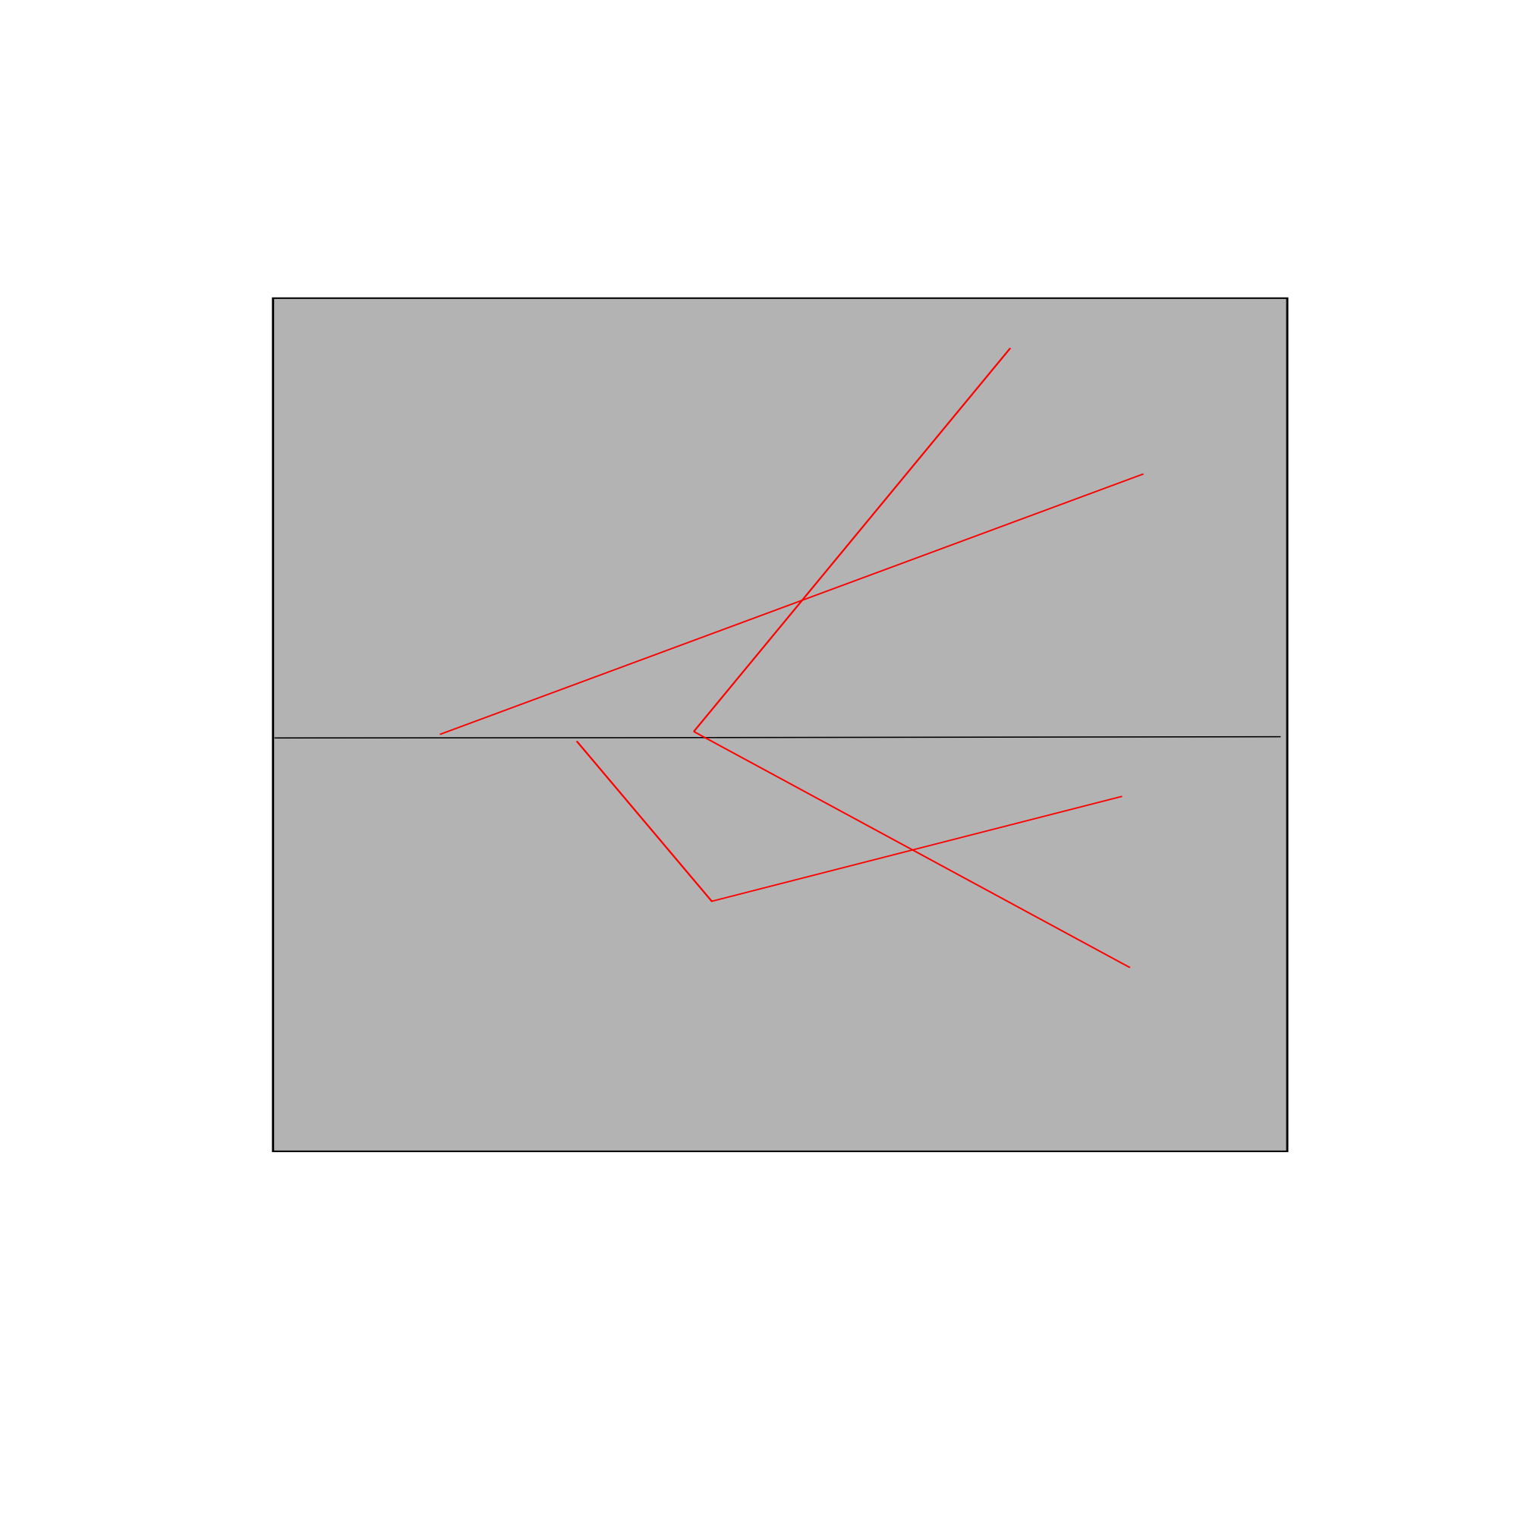
研究内容
理想无限大面源处于半无限大介质屏蔽情况理想模型累积因子仿真计算
屏蔽物质
屏蔽物质
面源
点源
探测器
探测器
无限大面源的累积因子与一单向点源的累积因子应相等
有进行理论计算的可能

Slide 27
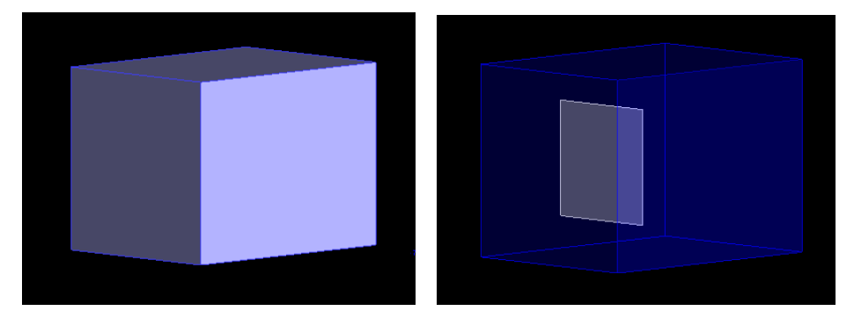
研究内容
理想无限大面源处于半无限大介质屏蔽情况理想模型累积因子仿真计算

Slide 28
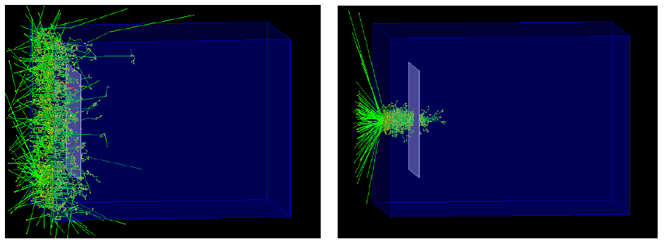
研究内容
理想无限大面源处于半无限大介质屏蔽情况理想模型累积因子仿真计算

Slide 29
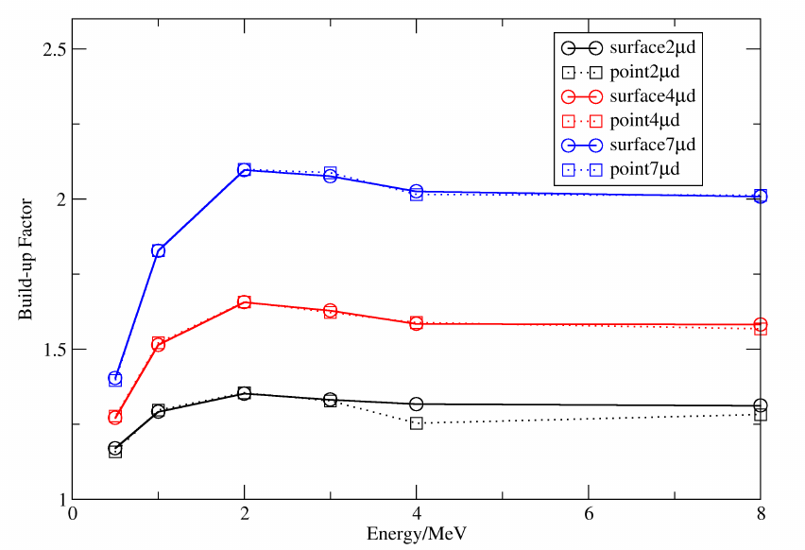
研究内容
单向无限大面源和单向点源在 Pb 半无限大均匀介质中的累积因子

Slide 30
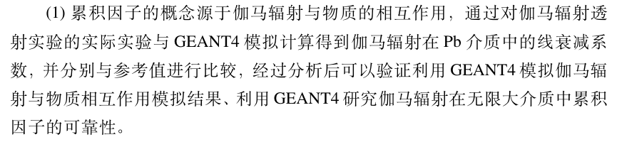
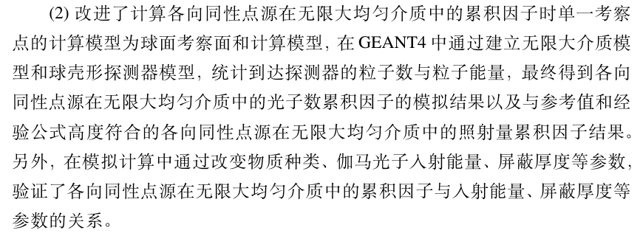
结论

Slide 31
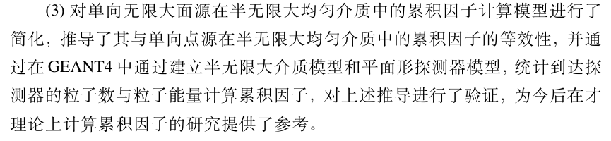
结论

Slide 32
谢谢！

